Slide 1
Aktionsklassifikation in VR
Projektgruppe Computergraphik
Wintersemester 2016/17
Dominik Blitsch, Leon Hüber,
Can Tosun, Mohammad Vosoughi

Slide 2
Das Framework
Unreal Eninge 4.14
HTC Vive
Aufgaben:
  Szenen erstellen/laden
  Aktionen aufnehmen/wiedergeben
  Mermalsvektoren erstellen
  Trainings-/Testdaten erstellen
  Live Klassifizieren

Slide 3
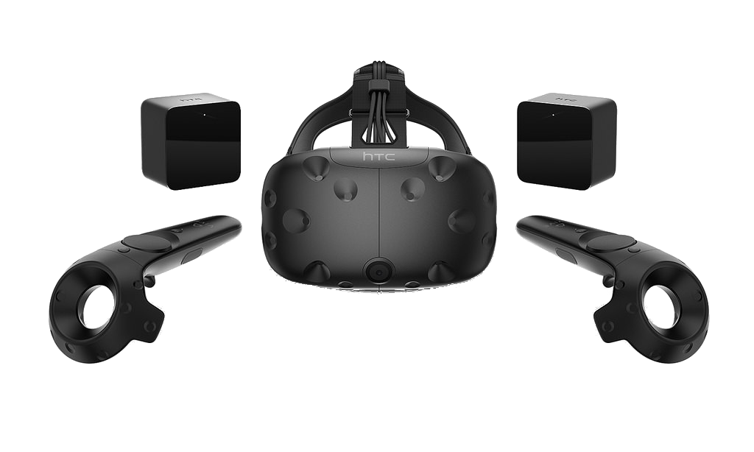
HTC Vive

Slide 4
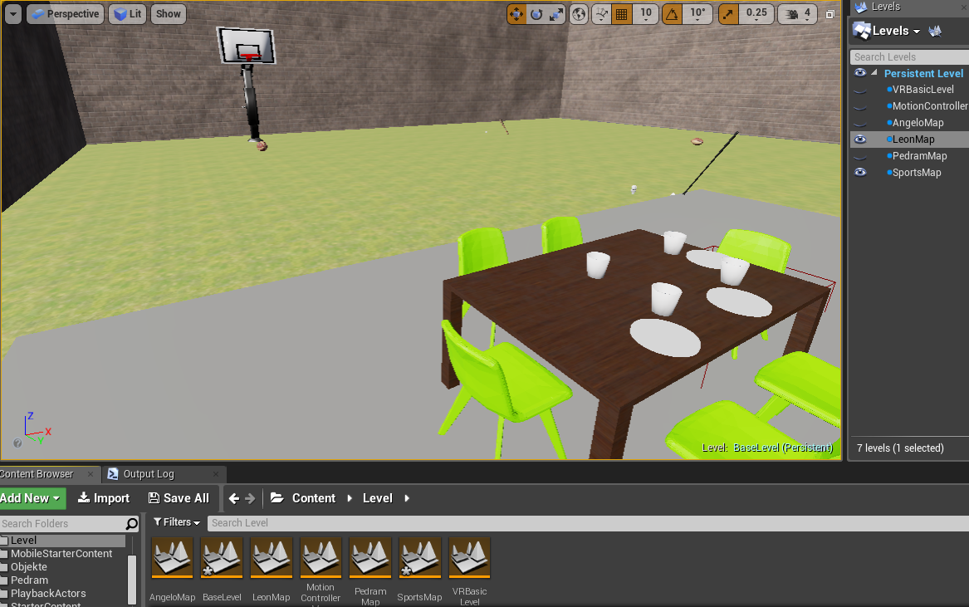
Szenen

Slide 5
Szenen

Slide 6
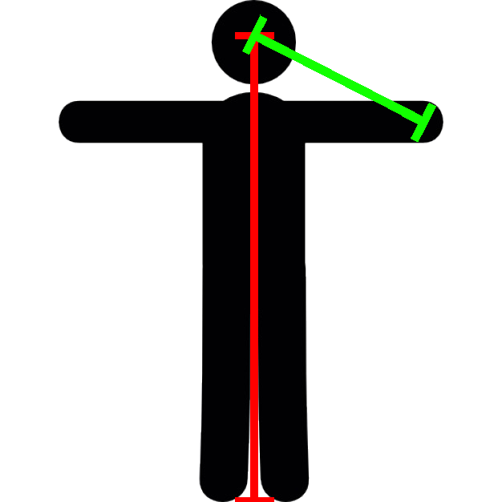
Kalibrierung
Vor der:
  Aktionsaufnahme
  Live Klassifizierung
Messpunkte:
  Höhe des HMDs
  Abstand HMD ↔ Controler

Slide 7
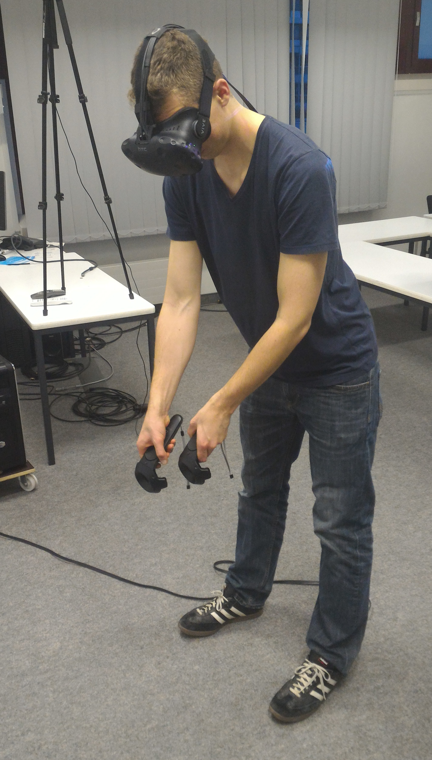
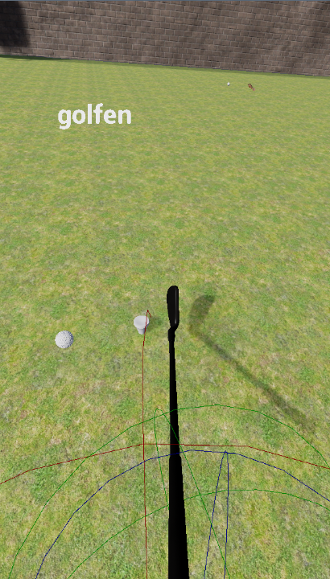
Aktionsaufnahme

Slide 8
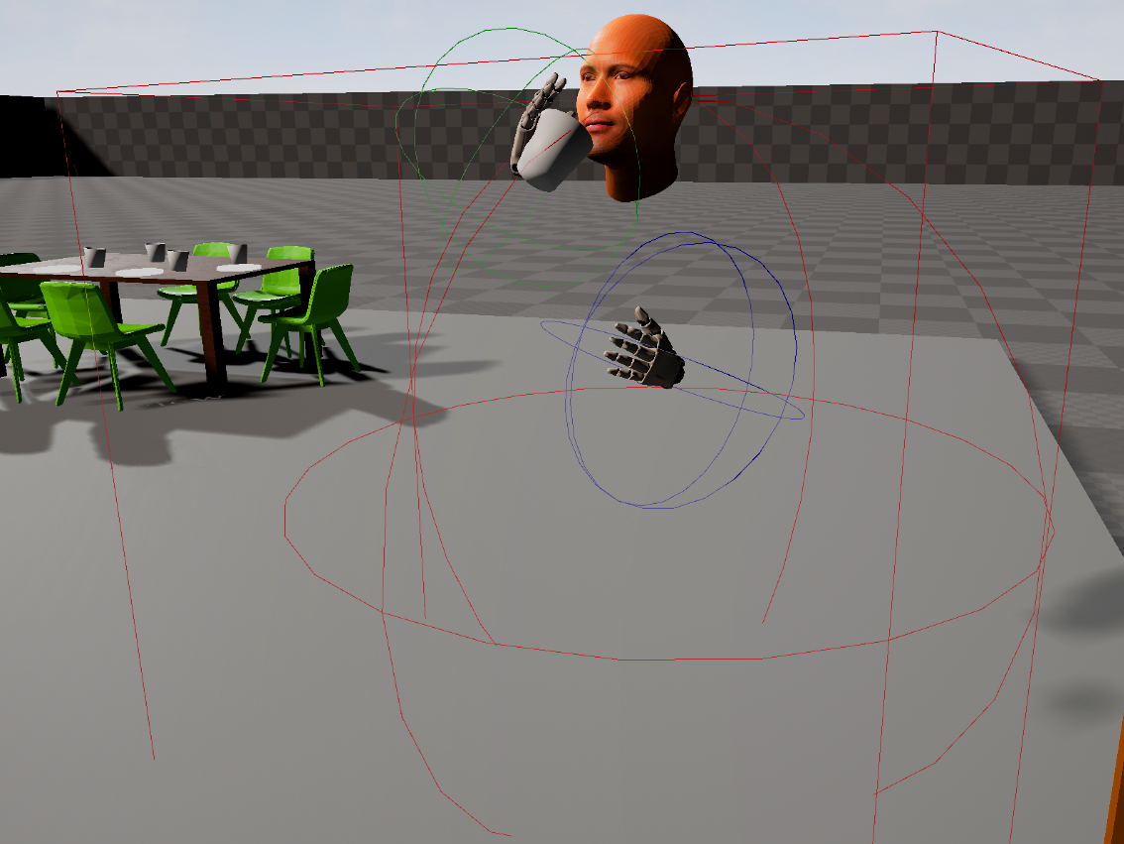
Aktionswiedergabe

Slide 9
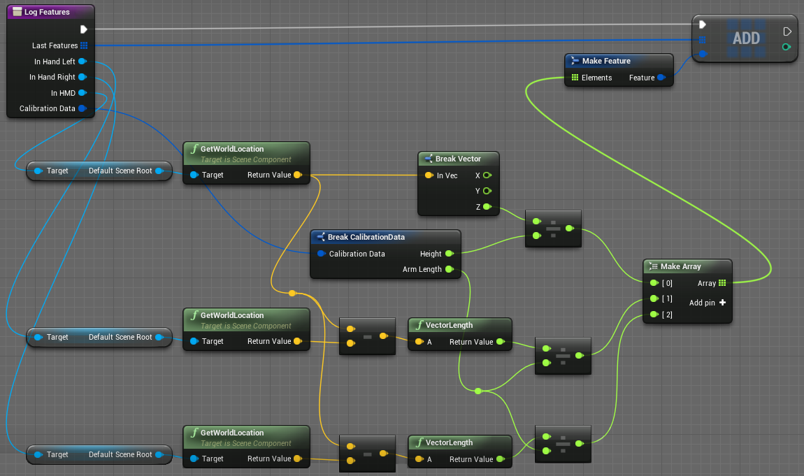
Merkmalsvektoren erstellen

Slide 10
Trainings- und Testdaten

Slide 11
Live Klassifizierung
Model laden
Merkmale berechnen
Klassifizieren

Slide 12
Qullenverzeichnis
Literaturquellen:
  …
Bildquellen:
  HTC Vive, Seite 3 (abgerufen am 18.03.17)
  https://www.flickr.com/photos/bagogames/25845851080
  http://de.freepik.com/freie-ikonen/stehende-mann-mit-offenen-ausgestreckten-armen-an-den-seiten_704573.htm

